Slide 1
Spring Boot入门
@纯洁的微笑

Slide 2
第一部分 背景
1. Spring Boot历史
2. Spring Boot特性
3. Spring Boot与微服务
4. Spring Boot与Spring Cloud

Slide 3
第二部分 实践
1. 项目结构
2. Hello World
3. 简单Web开发
4. 热部署、单元测试

Slide 4
第一部分 背景

Slide 5

Spring Boot历史
2003 年由Rod Johnson创建，轻量级的Java 开发框架
2004年3月 Spring1.0
2017年9月 Spring5.0
2014年4月 Spring Boot1.0
即将发布 Spring Boot2.0

Slide 6
使用Spring Boot以前
web.xml
….
tomcat
URL
支持JSON
….
开启注解
视图解析器

Slide 7

使用Spring Boot以后
导入
代码
运行

Slide 8
Spring Boot特性
简单、快速、生产就绪型功能
内嵌tomcat、简化Maven
Spring天然支持、自我监控
默认大于配置理念

Slide 9

Spring Boot与微服务
什么是微服务
Spring Boot背景
Spring Boot生态
最佳落地方案

Slide 10
Spring Boot与Spring Cloud
Spring Boot
Relationship
Spring Cloud
微服务个体
快速集成
可独立使用
全局服务
服务治理
不可独立
Spring 家族
Cloud依赖Boot
配合使用
微服务体系

Slide 11
第二部分 实践

Slide 12
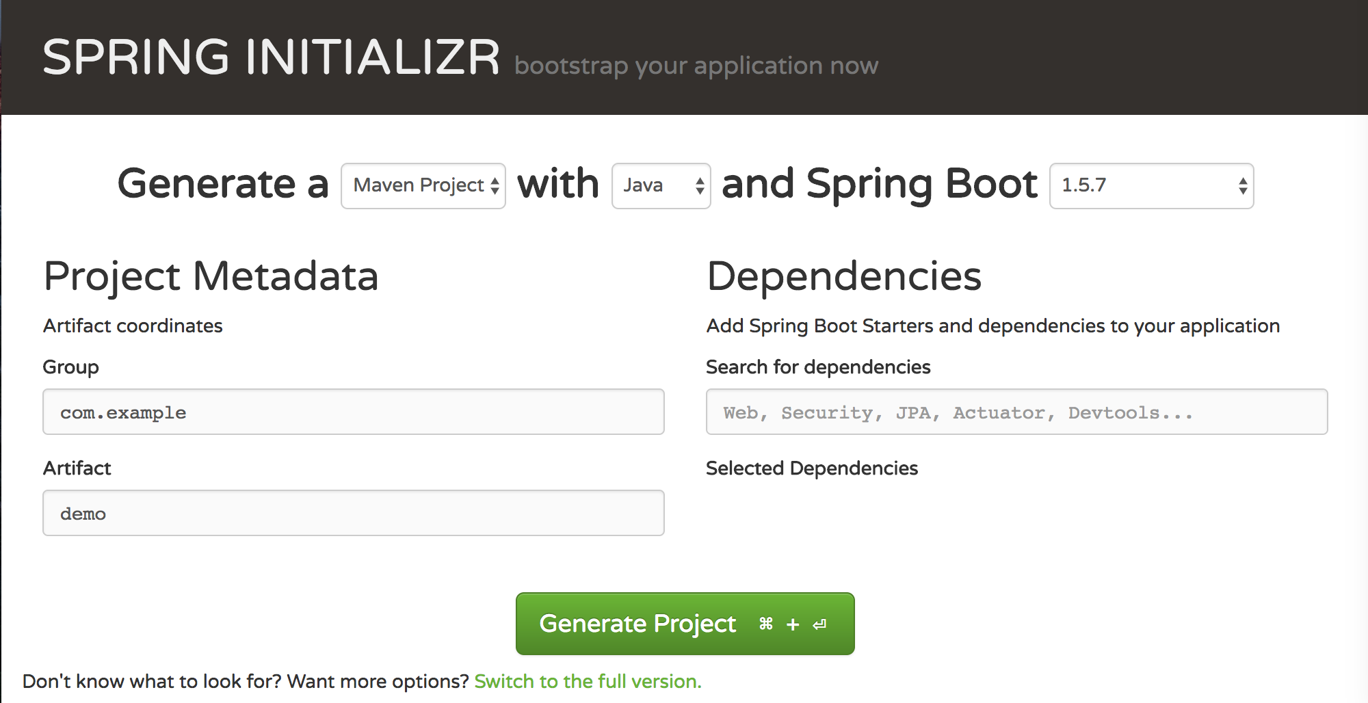
SPRING INITIALIZR

Slide 13
项目结构
project
+-src
+- main
+- java
+- com.xx.projectName
+- comm
+- domain
+- repository
+- service
+- web
+- Application.java
+- resources
+- static
+- templates
+- application.properties
+- test
+-pom.xml
src/main/java 主程序、项目代码
src/main/resources 配置文件
src/test/java 测试程序

Slide 14
Hello World
<dependency>
<groupId>org.springframework.boot</groupId>
<artifactId>spring-boot-starter-web</artifactId>
</dependency>
@RestController
public class HelloWorldController {
@RequestMapping("/hello")
public String index() {
return "Hello World";
}
}

Slide 15
热部署
开发环境工具包
spring-boot-devtools
自动reload
<configuration>
<fork>true</fork>
</configuration>
idea支持设置

Slide 16
spring-boot-starter-test
测试集成包
@RunWith(SpringRunner.class)
@SpringBootTest
集成Junit Test
Spring Boot容器
@Test
public void contextLoads() {
System.out.println("hello word");
}
支持Web层

Slide 17
总结
Spring Boot历史、特性
Spring Boot与微服务、Spring Cloud关系
项目结构、Hello Wold
测试、热部署

